Slide 1
RUTHERFORDOV MODEL ATOMA
Izradile: Leona burčak i anđela ćaćić

Slide 2
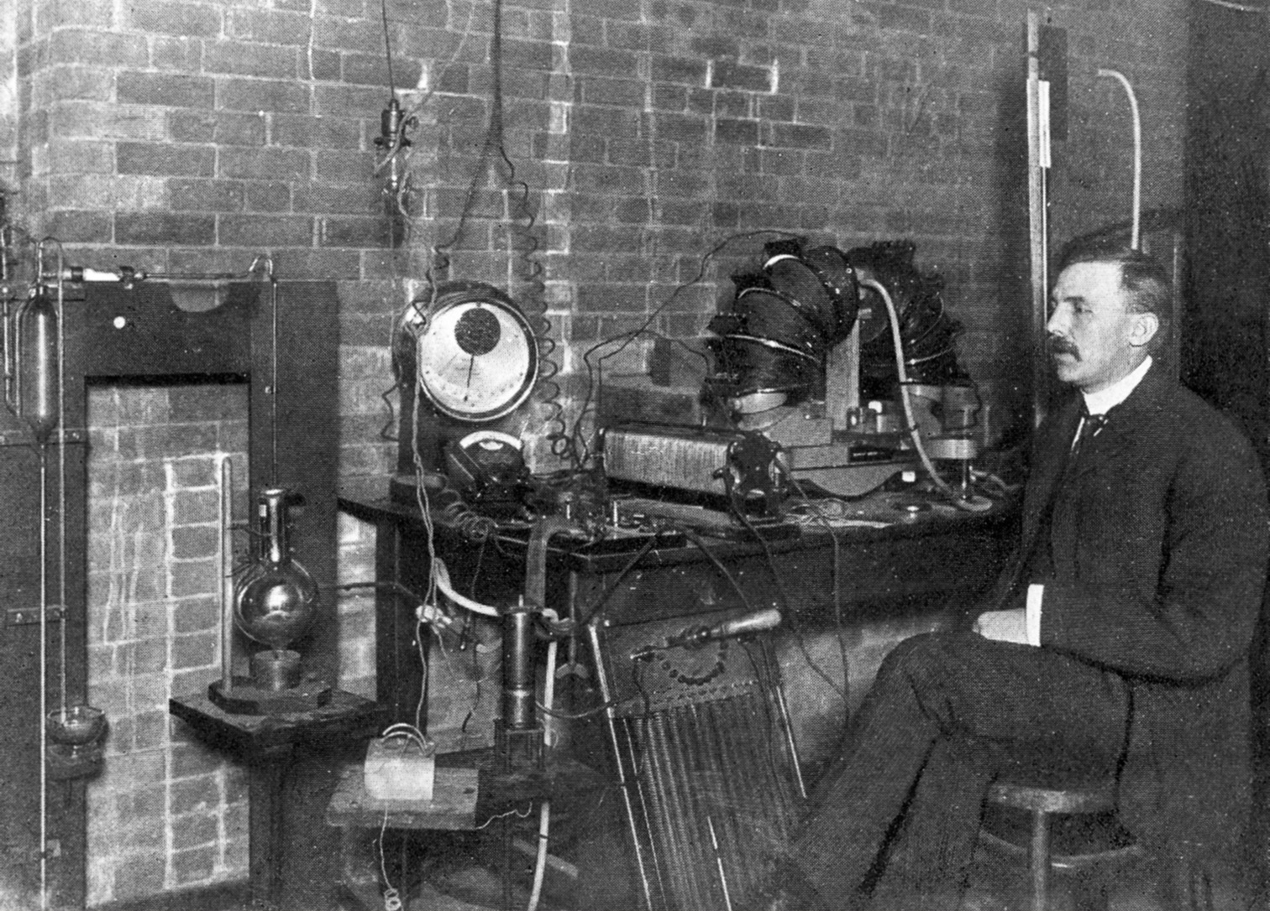
1911.g.
pozitivno nabijene alfa-čestice
tanki listići zlata
test Thomasovog „puding modela”
Notes:
alfa-čestice brze i masivne, pozitivno nabijene koje izlijeću iz radioaktivnih tvari(radij). usmjerene na zlato. istraživao kako se mijenja smjer gibanja alfa-čestica. ako je model pudinga ispravan, čestice bi lako prolazile kroz listić jer bi ih pozitivan naboj raspršen unutar cijelog atoma samo malo usporavao a elektroni ne bi mogli bitnije utjecati, primaju mnogo manju masu nego alfa-čestice.

Slide 3
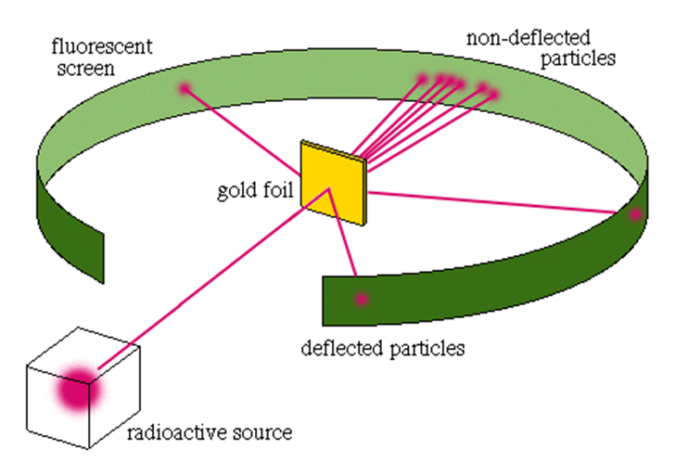
rutherfordov eksperiment
https://www.youtube.com/watch?v=5pZj0u_XMbc
Notes:
većina alfa-čestica slijedi puding model ali ponekad bitno su promijenile smjer. na 8000 alfa-čestica jedna je skrenula pod kutom većim od 90 stupnjeva.

Slide 4
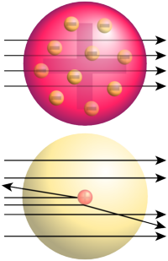
atomska jezgra - sav pozitivan naboj i gotovo cijela masa - polumjer jezgre – 10⁻¹⁴ m
Notes:
na temelju toga rutherford je zaključio- sav pozitivan naboj i gotovo cijela masa atoma koncentrirani su u jednome sićušnome dijelu atoma- atomska jezgra. samo one alfa-čestice koje nalete na samu jezgru ili sasvim blizu jezgre znatno mijenjaju smjer i odbijaju se. izračunao je koliki je polumjer atomske jezgre- više od 10-ak tisuća puta manji od polumjera atoma.

Slide 5
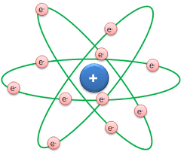
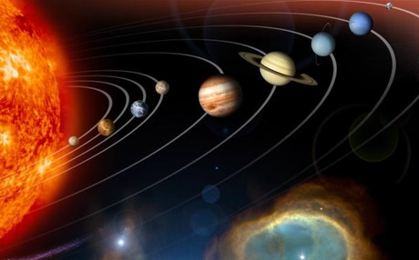
planetarni model atoma
planetni sustav
francuski fizičar Perrin i Ruđer Bošković
Notes:
ffP- atom se sastoji od pozitivno nabijene jezgre i negativno nabijenih elektrona- zaključio da je ispravan planetarni model. sličan je minijaturnom planetnom sustavu- sunčev sustav- električna sila umjesto gravitacijske. boškovićeva ideja materije kao praznog prostora(sićušni izvori su sila)- r to iskoristio za svoj model atoma.

Slide 6
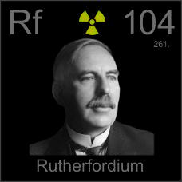
2 nedostatka rutherfordova modela
1. stalnost svojstva kemijskih elemenata
2. stabilnost tvari
Notes:
1- svaki atom u plinu sudara sa drugim atomom- kad bi ovaj model bio ispravan pri svakom sudaru mijenjale bi se putanje elektrona oko jezgre a time i polumjer atoma. to znači da bi se mijenjala svojstva svakog atoma te bi atomi istog kem elem bili različiti- svojstva kem el bi se neprekidno mijenjala.
2- svaka el nabijena čestica zrači elektro magnetno zračenje ako ima a. to znači da bi el u gibanju po kružnoj putanji u atomu zbog centripetalne a stalno emitirali zračenje. tako bi neprekidno gubio Ekin (brzinu)- zbog toga polumjer putanje elektrona oko jezgre postupno bi se smanjivao. el bi se gibao sve bliže i bliže prema jezgri i pao bi u nju. tvar tada ne bi bila stabilna.

Slide 7
Literatura: Fizika 4 – Vladimir Paar
www.youtube.com/watch?v=xazQRcSCRaY
HVALA NA POZORNOSTI!

